Slide 1
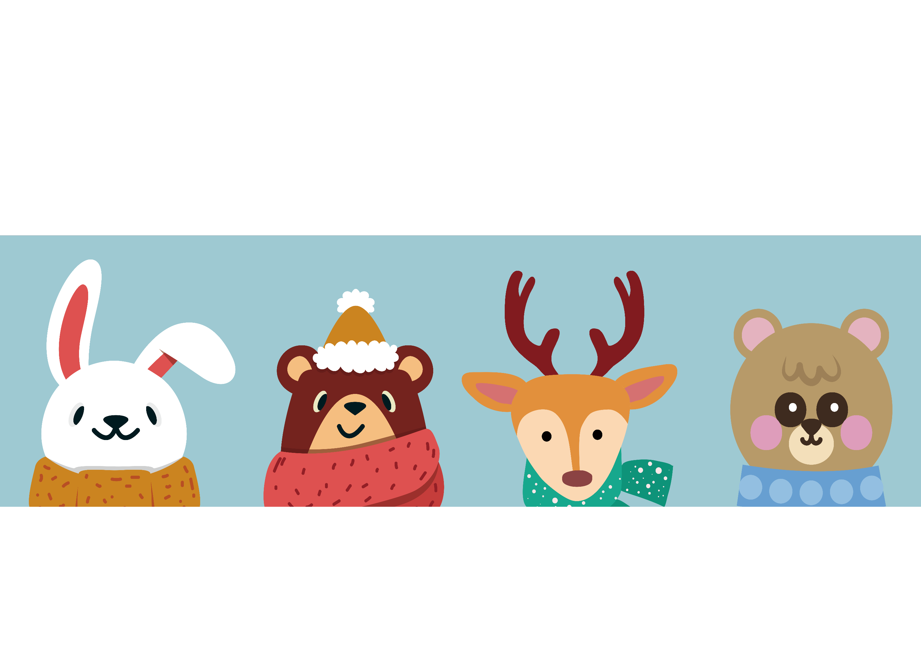


Xin chào tất cả các con!

Slide 2
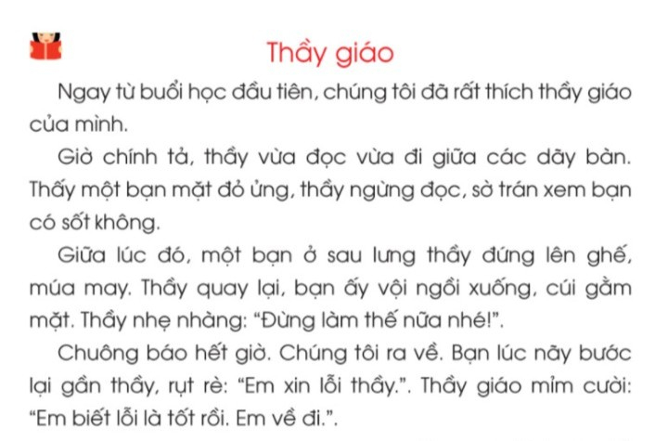

Slide 3
LuyÖn ®äc tõ:
1) Đọc lại bài 136: oai, oay, uây và đọc bài 137: Vần ít gặp
d·y bµn, sê tr¸n, sau lư­ng, cói g»m, xin lçi

Slide 4
1
2
3
4
5
6
7
8
9
10
11
12
13
14

